Slide 1
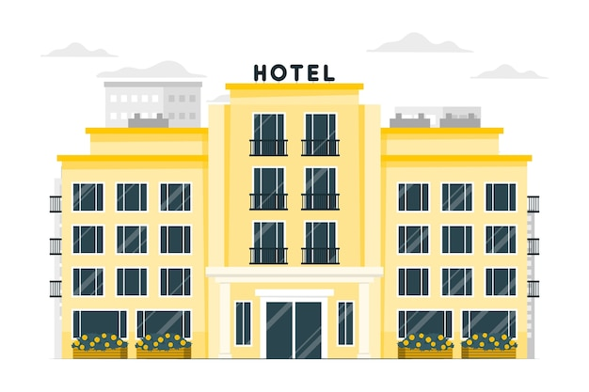


ANÁLISIS DE ESTRATEGIAS DE PRECIOS EN EL SECTOR HOTELERO
FALCONE CARLA
Proyecto Final – Data Science II – Coderhouse

Slide 2
RESUMEN DE METADATA
01
ABSTRACTO
RESUMEN DE METADATA
02
03
PREGUNTAS, HIPÓTESIS Y CONCLUSIONES
INSIGHTS FINALES
04

Slide 3


01
ABSTRACTO

Slide 4


ABSTRACTO
MOTIVACIÓN
AUDIENCIA
El sector hotelero opera en un entorno dinámico, donde la estrategia de precios influye directamente en la rentabilidad. Analizar patrones de tarifas diarias (ADR) y comportamiento de reservas permite optimizar precios según estacionalidad, tipo de cliente y demanda anticipada.
Este análisis está orientado a profesionales del rubro hotelero, gerentes de revenue management, analistas de datos en turismo y empresas tecnológicas que desarrollan sistemas de gestión hotelera.

Slide 5

02
RESUMEN DE METADATA

Slide 6




RESUMEN DE METADATA
DATASET
OBSERVACIONES
VARIABLES
TIPO DE DATOS
Hotel Booking Demand
119.000 reservas
32
Categóricas: hotel, customer_type, arrival_date_month, country, etc
Numéricas: adr, lead_time, stays_in_week_nights, etc.
Temporales: arrival_date (generada a partir de año, mes y día).

Slide 7



03
PREGUNTAS, HIPÓTESIS Y CONCLUSIONES

Slide 8


PREGUNTAS, HIPÓTESIS Y CONCLUSIONES
PREGUNTA
HIPÓTESIS
¿Cuál es la distribución de precios por noche (ADR)?
La mayoría de las reservas se concentran en tarifas moderadas, pero existen valores atípicos de precios muy altos.

Slide 9

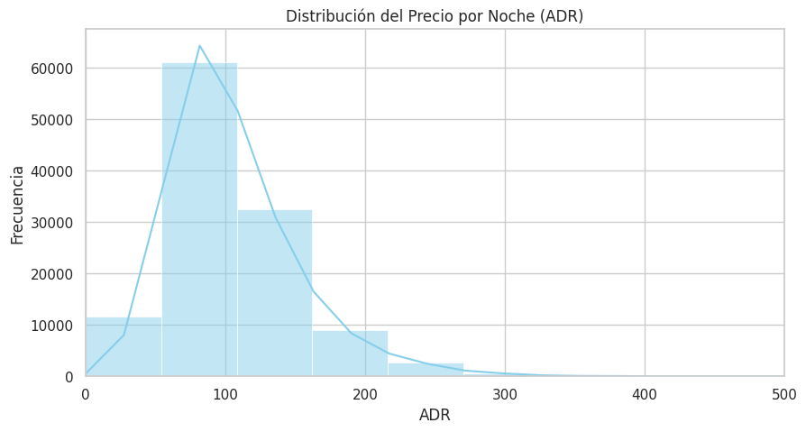
PREGUNTAS, HIPÓTESIS Y CONCLUSIONES
CONCLUSIÓN
La mayoría de los precios se concentran entre 0 y 200.
Existen valores atípicos con tarifas por noche muy altas, pero son poco frecuentes.
Esto confirma que hay una alta concentración de tarifas económicas a moderadas.

Slide 10
PREGUNTAS, HIPÓTESIS Y CONCLUSIONES
PREGUNTA
HIPÓTESIS
¿Cómo varía el ADR promedio a lo largo del año?
Hay mayor ADR en los meses de temporada alta como verano y vacaciones.

Slide 11
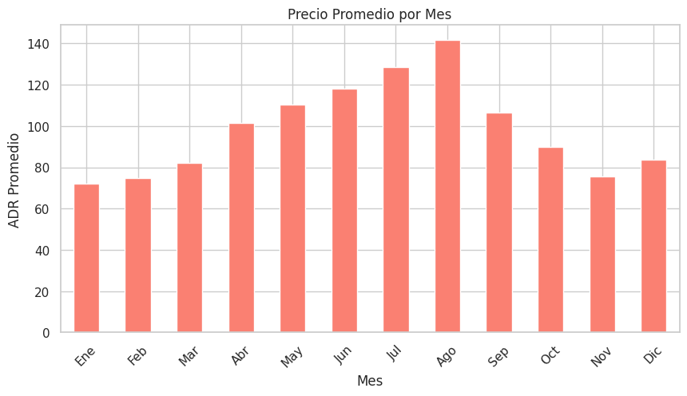
PREGUNTAS, HIPÓTESIS Y CONCLUSIONES
CONCLUSIÓN
Se observan picos en meses como junio, julio y agosto, lo cual coincide con temporada alta (verano europeo).
Esto valida la hipótesis de que los precios fluctúan estacionalmente.

Slide 12
PREGUNTAS, HIPÓTESIS Y CONCLUSIONES
PREGUNTA
HIPÓTESIS
¿Qué tipo de hotel (urbano o resort) tiene mayores precios?
Los hoteles tipo Resort tienen un ADR más alto que los urbanos.

Slide 13
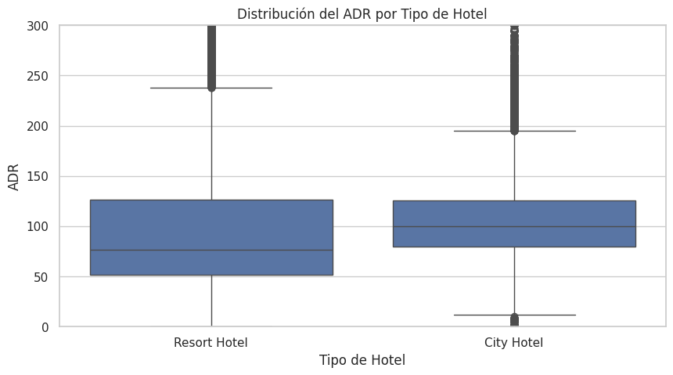
PREGUNTAS, HIPÓTESIS Y CONCLUSIONES
CONCLUSIÓN
El tipo Resort Hotel tiene una distribución más amplia y con valores más altos de ADR.
El City Hotel muestra precios más moderados y estables.
Se confirma que los resorts tienden a cobrar más por noche.

Slide 14
PREGUNTAS, HIPÓTESIS Y CONCLUSIONES
PREGUNTA
HIPÓTESIS
¿Qué días de la semana tienen más reservas?
Las reservas aumentan durante los fines de semana, especialmente viernes y sábado.

Slide 15
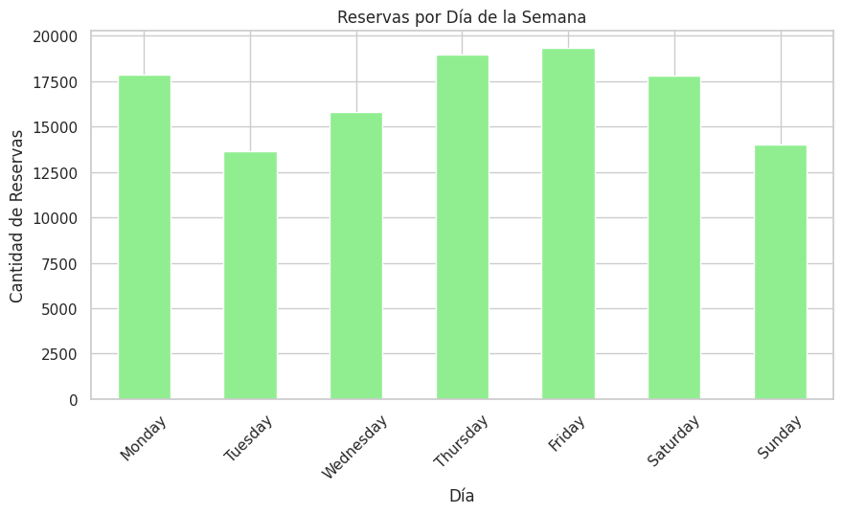
PREGUNTAS, HIPÓTESIS Y CONCLUSIONES
CONCLUSIÓN
Se observa un incremento claro a partir del Jueves hasta el Sábado.
Si bien coincide con la lógica de mayor ocupación durante fines de semana, se observa que los Domingos hay una gran caída en las reservas, y los Lunes aumenta.

Slide 16

04
INSIGHTS FINALES

Slide 17




INSIGHTS FINALES
Establecer un rango base de precios competitivos dentro del intervalo más común.
La mayoría de los precios por noche (ADR) se concentran entre 50 y 200 EUR.
Analizar manualmente los outliers para detectar oportunidades (upselling) o problemas de datos.
Segmentar la oferta para atender tanto al cliente promedio como al premium.

Slide 18




INSIGHTS FINALES
Utilizar precios dinámicos para maximizar ingresos en temporada alta.
Estacionalidad en la demanda, vinculada a vacaciones de verano y otros eventos turísticos
Preparar campañas de promoción para temporada baja y aumentar la ocupación.
Ajustar el personal y recursos del hotel en función de los picos de demanda esperados.

Slide 19


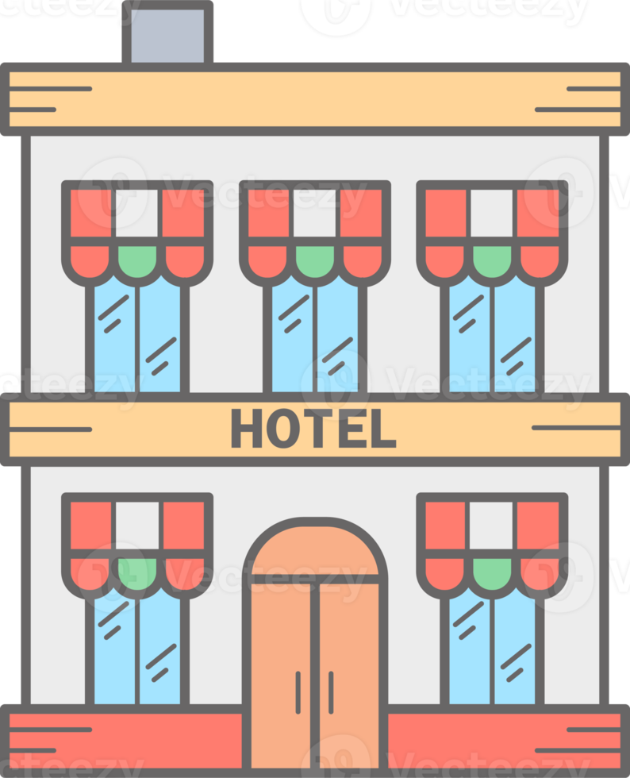

INSIGHTS FINALES
Aprovechar el posicionamiento premium del hotel resort con estrategias de upselling (ej. paquetes de spa).
Los hoteles tipo Resort tienen un ADR promedio más alto que los City Hotel.
Revisar si el hotel urbano tiene margen para subir precios sin afectar la ocupación.
Comunicar claramente las diferencias de valor entre ambos tipos de hoteles para justificar precios.

Slide 20




INSIGHTS FINALES
Aplicar tarifas dinámicas según el día de la semana, con precios más altos para fines de semana).
Los viernes y sábados concentran la mayor cantidad de reservas, especialmente en hoteles tipo resort..
Ofrecer descuentos o promociones entre semana para atraer más huéspedes en días de baja demanda.
Planificar la dotación del personal y los servicios según los picos de ocupación por día.

Slide 21
MUCHAS GRACIAS

